Slide 1
贵阳骏驰国际赛车场试驾场地
贵阳骏驰国际赛车场试驾场地是全国首条国际认证的综合性赛道集场地及跨界拉力赛道为一体，坐落于中国历史文化古镇青岩。赛道全长2.198km，赛道依山而建，具有14处弯角，高差达10m。试驾区域长261m 宽33m 总面积8613㎡。

Slide 2
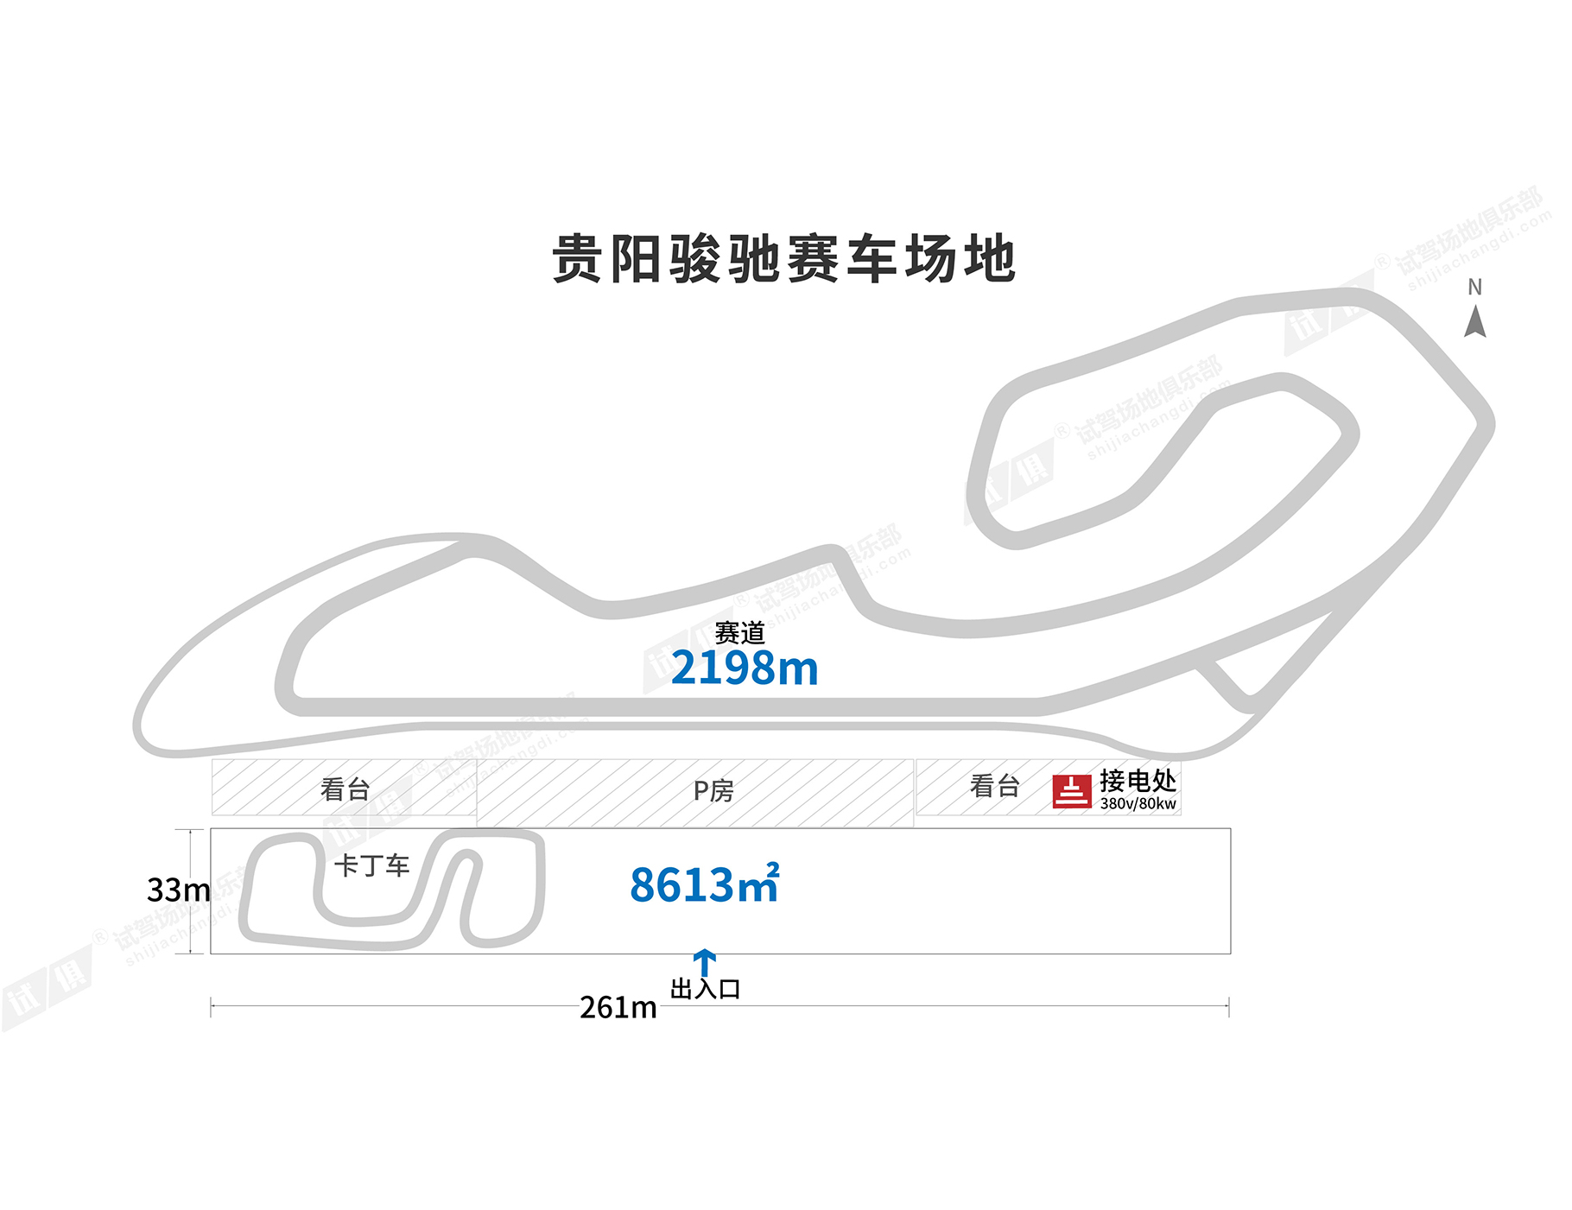
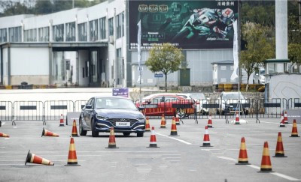
场地费用：8万/天
场地面积：赛道全长2198m，试驾区域长261m 宽33m 总面积8613㎡ 柏油地面 全封闭
供电供水：380v/80kw 方便接水 固定洗手间
配套设施：停车位

Slide 3
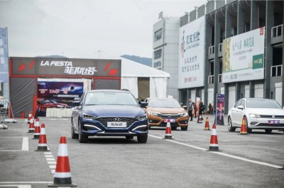
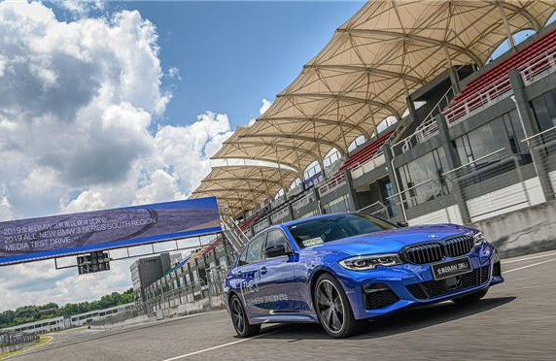
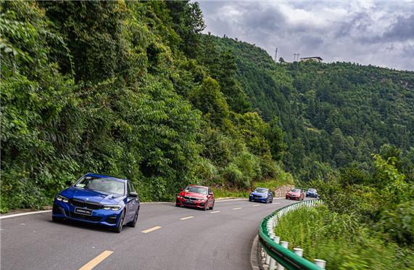
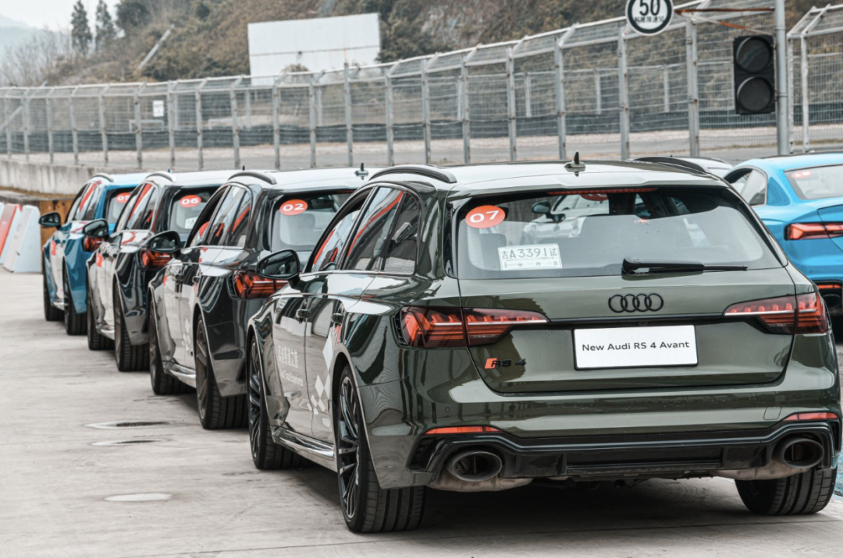
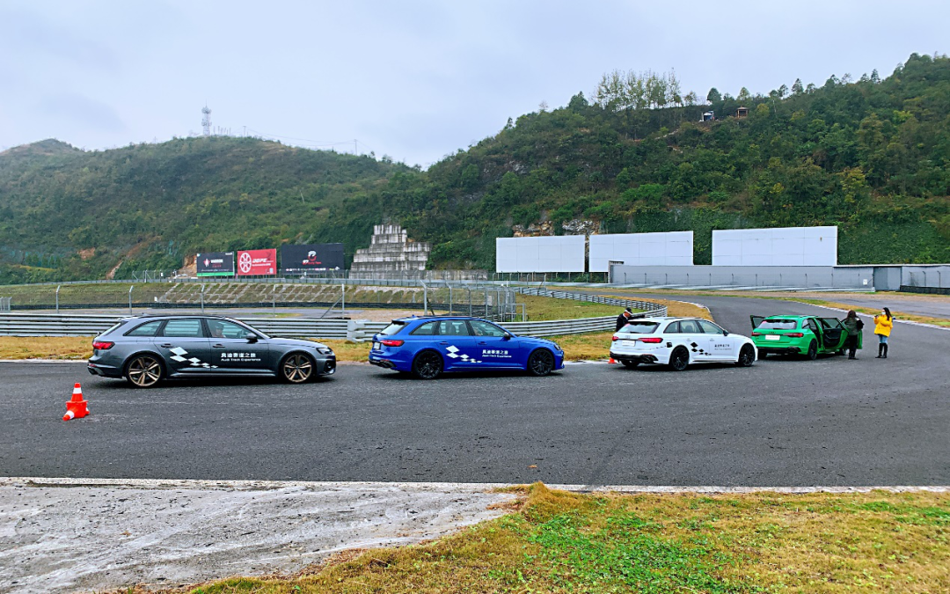
北京现代菲斯塔试驾
北京现代菲斯塔试驾
BMW 3试驾会
BMW 3试驾会
奥迪RS试驾
奥迪RS试驾

